Slide 1
Семинар «Как СОНКО получить статус исполнителя общественно полезных услуг»
Управление Министерства юстиции Российской Федерации
по Амурской области

Slide 2
Управление Министерства юстиции Российской Федерации
по Амурской области
Социально ориентированная НКО - исполнитель общественно полезных услуг –
СОНКО, которая осуществляет деятельность в сфере оказания общественно полезных услуг и соответствует установленным НПА критериям.
Примеры ОПУ:
- социальная помощь и социальное обслуживание;
- содействие трудоустройству;
- реабилитация и абилитация инвалидов;
- услуги по организации отдыха и оздоровления детей,
- профилактика курения, алкоголизма, наркомании;
- услуги в области физической культуры и массового спорта и пр.

Slide 3
Полномочия Управления: - принимает решение о признании СОНКО исполнителем общественно полезных услуг; - ведет реестр СОНКО – ИПУ; - выдает заключения о соответствии качества оказания СОНКО содействия в предоставлении бесплатной юридической помощи установленным критериям
Управление Министерства юстиции Российской Федерации
по Амурской области

Slide 4
Управление Министерства юстиции Российской Федерации
по Амурской области
«Если некоммерческая организация наделяется статусом исполнителя общественно полезных услуг, то тем самым она получает «сертификат качества» ее деятельности»,
- представитель Комитета Государственной Думы по развитию гражданского общества, вопросам общественных и религиозных объединений.

Slide 5
Управление Министерства юстиции Российской Федерации
по Амурской области
Закон Амурской области от 07.07.2022 № 127-ОЗ:
для СОНКО - ИПУ установлены пониженные ставки по УСН (1% при объекте налогообложения доходы и 5% при объекте налогообложения доходы, уменьшенные на величину расходов)

Slide 6
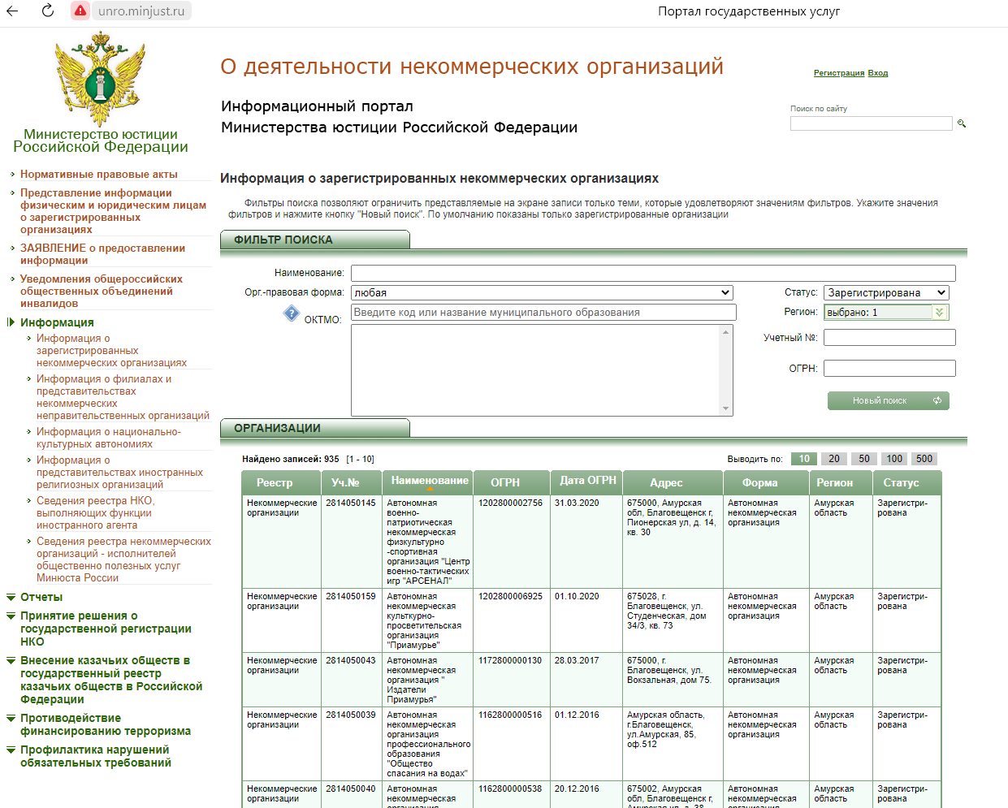
Информацию об НКО, в том числе включенных в реестр СОНКО – ИПУ, можно получить на Портале Минюста России о деятельности некоммерческих организаций http://unro.minjust.ru/ .
Управление Министерства юстиции Российской Федерации
по Амурской области

Slide 7
Подробная информация в сфере СОНКО - ИПУ размещена на официальном сайте Управления to28.minjust.gov.ru
Управление Министерства юстиции Российской Федерации
по Амурской области

